Slide 1



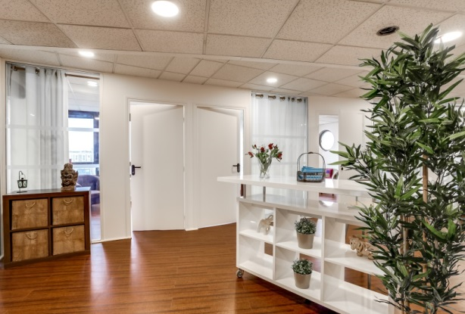
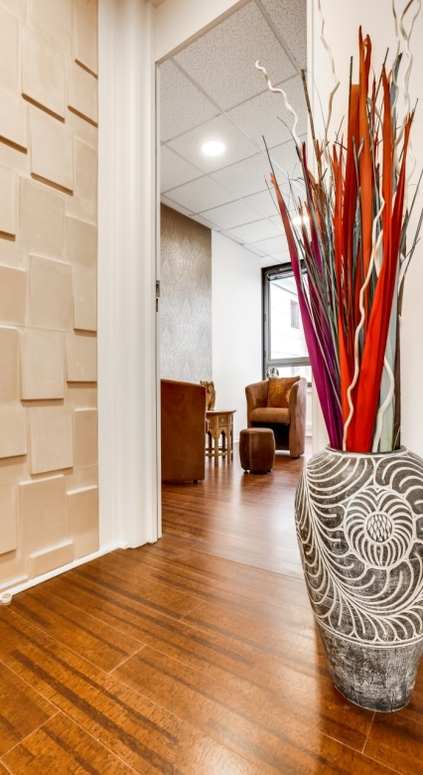
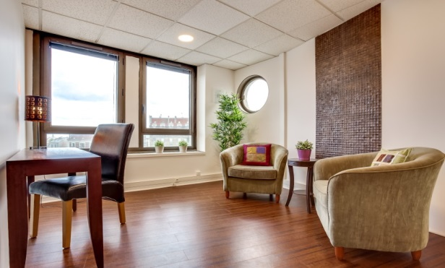
Centre Santé Paramédical
Thérapies complémentaires
Soutien psychologique
Vie professionnelle - Vie privée : Familles - Couples - Enfants
Addictions
Phobies
Précocité Intellectuelle
Surdouance
TDA-H
Difficultés scolaires
Dépression
Burn out
Stress post-traumatique
Sommeil
Mal être au travail
Harcèlement
Douleurs chroniques
Pathologies invalidantes
Oncologie
Acouphènes
Surcharge pondérale Troubles alimentaires
Maternité
Parentalité
Coaching
Orientation scolaire
Evaluation
Bilan de compétences professionnel
Permanence d’accueil
pour guider vos choix
de thérapies
09 73 67 35 45
06 60 47 71 64
Edition 2016/2017
Paru au
Guide des hôpitaux
www.sophrokhepri.fr
En un seul lieu, un ensemble de pratiques complémentaires efficaces pour vous aider
à gagner en autonomie dans la gestion de votre santé et de votre qualité de vie
SophroKhepri - 188 Grande Rue Charles de Gaulle - 94130 Nogent-sur-Marne (face Gare RER E Nogent le Perreux) - contact@sophrokhepri.fr

